Slide 1
LA SCHEDA DI INSEGNAMENTO: ASPETTI METODOLOGICI e principi autovalutativi
Prof.ssa Daniela Robasto
Università degli Studi di Torino
M-PED/04

Slide 2
Obiettivi dell’intervento:
1
2
3
Conoscere il significato dei termini basilari della progettazione formativa, così come vengono presentati da ANVUR, nonché i nessi con la letteratura pedagogica di riferimento;
Comprendere i collegamenti (presenti/assenti) tra le varie fasi della progettazione formativa esplicitati nei documenti formali del proprio CdS con particolare riferimento alla scheda di insegnamento;
Saper analizzare criticamente i propri documenti al fine di poter procedere, dove necessario, ad una autovalutazione critica di questi.

Slide 3
La progettazione formativa – Scheda SUA
Sezione 1.A Presentazione del CdS
Sezione 1.B Quadri della scheda SUA CdS (A-B-C)
Sezione 1.C Informazioni sull’Ateneo e sulle strutture didattiche (QuadroD) valido per tutte le SUA-CDS di Ateneo.

Slide 4
1.B -QUADRI A – Scheda SUA- Viene definita l’area degli Obiettivi della formazione
Da Linee guida al format SUA Anvur:
“I quadri di quest’area descrivono gli obiettivi di formazione che il corso di studio si propone di realizzare attraverso la progettazione e la messa in opera del corso, definendo la domanda di formazione e i risultati di apprendimento attesi”
Competenze attese nel CdS:
Saper fare un’analisi dei bisogni formativi;
Saper formulare obiettivi formativi;
Saper progettare percorsi di studio coerenti con gli obiettivi formativi esplicitati;
Saper definire risultati di apprendimento monitorabili e valutabili
1.b - Quadri A
A1: consultazione con le organizzazioni;
A2: Obiettivi formativi specifici del Corso e sbocchi occupazionali;
A3 requisiti di ammissione
A4 risultati di apprendimento attesi
A5: prova finale

Slide 5
Analisi della domanda + analisi dei bisogni = Fabbisogno formativo -> al quale risponde l’Ateneo e CdS con la proposta formativa
Alla ricerca di competenze?
Competenze attese sul mercato del lavoro per alimentare ruoli e funzioni professionali già in essere o ruoli e funzioni professionali rilevati come utili ma poco sviluppati dove se ne sente il bisogno

Slide 6
Definizione di Competenza da Format ANVUR SUA CdS, p.4
“Competenza è qui inteso come la sintesi di conoscenze/abilità/comportamenti esercitata in un contesto di lavoro, ossia un insieme di saperi e abilità che consentono di esercitare un ruolo professionale o assolvere una funzione.
si distinguono “competenze specifiche” del settore tecnico o scientifico di studio, e quindi tipiche del corso di studio, e “competenze trasversali”, comuni ad ogni corso di studio, ossia abilità di carattere generale, a largo spettro, relative ai processi cognitivi, alle modalità di comportamento nei contesti sociali e di lavoro, alle capacità di riflettere e di usare strategie di apprendimento e di auto-correzione della condotta”

Slide 7
Definizione di competenza adottata dal MIUR
Competenze: indicano la comprovata capacità di usare conoscenze, abilità e capacità personali, sociali e/o metodologiche, in situazioni di lavoro o di studio e nello sviluppo professionale e/o personale; le competenze sono descritte in termine di responsabilità e autonomia.
DM 139/07: www.pubblica.istruzione.it/news/2007/allegati/obbligo_istruzione07.pdf

Slide 8
Definizioni dall’EQF e dalla Normativa sul Nuovo obbligo di istruzione
Conoscenze: indicano il risultato dell’assimilazione di informazioni attraverso l’apprendimento. Le conoscenze sono l’insieme di fatti, principi, teorie e pratiche, relative a un settore di studio o di lavoro; le conoscenze sono descritte come teoriche e/o pratiche;
Abilità: indicano le capacità di applicare conoscenze e di usare know-how per portare a termine compiti e risolvere problemi; le abilità sono descritte come cognitive (uso del pensiero logico, intuitivo e creativo) e pratiche (che implicano l’abilità manuale e l’uso di metodi, materiali, strumenti);
Competenze: indicano la comprovata capacità di usare conoscenze, abilità e capacità personali, sociali e/o metodologiche, in situazioni di lavoro o di studio e nello sviluppo professionale e/o personale; le competenze sono descritte in termine di responsabilità e autonomia.

Slide 9
Formare per competenze significa investire sulle persone affinchè siano in grado di:
ATTIVARE LA RISORSA GIUSTA AL MOMENTO GIUSTO
SAPERSI AUTOREGOLARE
SAPER ESSERE AUTONOMI
SAPER LAVORARE IN GRUPPO
DEFINIZIONE DI COMPETENZA
Secondo Le Boterf (1994): La competenza risiede nella mobilitazione delle risorse dell’individuo (conoscenze, capacità, abilità), e non nelle risorse stesse.
Si configura quindi come un saper agire (o reagire) in una determinata situazione, in un determinato contesto (collettivo), allo scopo di conseguire una performance con un buon grado di autonomia e responsabilità.

Slide 10
Dimensioni dell’agire con competenza (modello R-I-Z-A):
Risorse (conoscenze, capacità di base, atteggiamenti, …, dell’allievo) (R)
Strutture di interpretazione (come l’allievo “legge” ed assegna significato alle situazioni) (I)
Strutture di azione (come l’allievo agisce in risposta ad un problema) (Z)
Strutture di autoregolazione (come l’allievo apprende dall'esperienza e cambia le proprie strategie in funzione delle sollecitazioni provenienti dal contesto) (A)
MOBILITAZIONE
Trinchero R. (2006), Valutare l’apprendimento nell’e-learning. Dalle abilità alle competenze, Trento, Erickson, pp. 195-229. Trinchero R. (2012), Costruire, valutare, certificare competenze. Proposte di attività per la scuola, Milano, FrancoAngeli.

Slide 11
Cosa significa “costruire” competenza all’Università? «ingredienti negli insegnamenti»
Dimensioni della competenza | Ruolo del docente (obiettivi didattici, non di apprendimento)
Risorse | Fornire informazione, sviluppare capacità di base e atteggiamenti (disposizioni)
Strutture di Interpretazione | Insegnare a leggere la realtà e le realtà: cogliere, interpretare, decostruire in elementi analitici…
Strutture di aZione | Fornire strumenti per avere un impatto sulla realtà: costruire opinioni e artefatti, comunicare, agire nella realtà in cui si opera
Strutture di Autoregolazione | Mettere in grado gli studenti di riflettere sulle proprie interpretazioni ed azioni, rivederle: instillare il dubbio, mettersi in discussione, cambiare le proprie strategie, migliorare se stessi sulla base di feedback ricevuti

Slide 12
Descrittori di Dublino
I Descrittori di Dublino sono costruiti sui seguenti elementi:
Conoscenza e capacità di comprensione (knowledge and understanding);
Conoscenza e capacità di comprensione applicate (applying knowledge and understanding);
Autonomia di giudizio (making judgements);
Abilità comunicative (communication skills);
Capacità di apprendere (learning skills).
http://ecahe.eu/w/index.php/Dublin_Descriptors

Slide 13
Primo ciclo (Laurea Triennale)
I titoli finali di primo ciclo possono essere conferiti a studenti che:
abbiano dimostrato conoscenze e capacità di comprensione in un campo di studi di livello post secondario e siano a un livello che, caratterizzato dall’uso di libri di testo avanzati, include anche la conoscenza di alcuni temi d’avanguardia nel proprio campo di studi;
siano capaci di applicare le loro conoscenze e capacità di comprensione in maniera da dimostrare un approccio professionale al loro lavoro, e possiedano competenze adeguate sia per ideare e sostenere argomentazioni che per risolvere problemi nel proprio campo di studi;
abbiano la capacità di raccogliere e interpretare i dati (normalmente nel proprio campo di studio) ritenuti utili a determinare giudizi autonomi, inclusa la riflessione su temi sociali, scientifici o etici ad essi connessi;
sappiano comunicare informazioni, idee, problemi e soluzioni a interlocutori specialisti e non specialisti;
abbiano sviluppato quelle capacità di apprendimento che sono loro necessarie per intraprendere studi successivi con un alto grado di autonomia.

Slide 14
Secondo ciclo (Laurea Magistrale)
I titoli finali di secondo ciclo possono essere conferiti a studenti che:
abbiano dimostrato conoscenze e capacità di comprensione che estendono e/o rafforzano quelle tipicamente associate al primo ciclo e consentono di elaborare e/o applicare idee originali, spesso in un contesto di ricerca;
siano capaci di applicare le loro conoscenze, capacità di comprensione e abilità nel risolvere problemi a tematiche nuove o non familiari, inserite in contesti più ampi (o interdisciplinari) connessi al proprio settore di studio;
abbiano la capacità di integrare le conoscenze e gestire la complessità, nonché di formulare giudizi sulla base di informazioni limitate o incomplete, includendo la riflessione sulle responsabilità sociali ed etiche collegate all’applicazione delle loro conoscenze e giudizi;
sappiano comunicare in modo chiaro e privo di ambiguità le loro conclusioni, nonché le conoscenze e la ratio ad esse sottese, a interlocutori specialisti e non specialisti;
abbiano sviluppato quelle capacità di apprendimento che consentano loro di continuare a studiare per lo più in modo auto-diretto o autonomo.

Slide 15
Terzo ciclo (Dottorato)
I titoli finali di terzo ciclo possono essere conferiti a studenti che:
abbiano dimostrato sistematica comprensione di un settore di studio e padronanza del metodo di ricerca ad esso associati;
abbiano dimostrato capacità di concepire, progettare, realizzare e adattare un processo di ricerca con la probità richiesta allo studioso;
abbiano svolto una ricerca originale che amplia la frontiera della conoscenza, fornendo un contributo che, almeno in parte, merita la pubblicazione a livello nazionale o internazionale;
siano capaci di analisi critica, valutazione e sintesi di idee nuove e complesse;
sappiano comunicare con i loro pari, con la più ampia comunità degli studiosi e con la società in generale nelle materie di loro competenza;
siano capaci di promuovere, in contesti accademici e professionali, un avanzamento tecnologico, sociale o culturale nella società basata sulla conoscenza.

Slide 16
Syllabus: Scheda di insegnamento Un aiuto o un adempimento?

Slide 17
Obiettivi della formazione
Coinvolgimento degli stakeholder
Partecipazione attiva degli stakeholder nella formulazione degli obiettivi per garantirne la pertinenza e l'efficacia rispetto ai bisogni della società.
Rilevabilità degli obiettivi
Definizione degli obiettivi
Progettazione di obiettivi che possono essere rilevati per valutare il successo della formazione.
Determinazione chiara e specifica degli obiettivi formativi per guidare il processo di insegnamento-apprendimento.

Slide 18
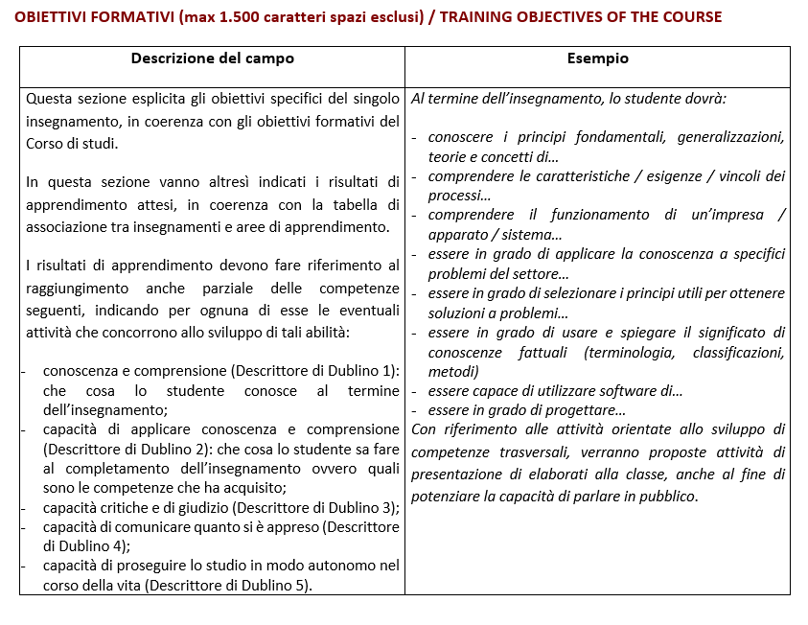
I campi della progettazione formativa (Fasi progettuali)

Slide 19
Cognizione: Processi cognitivi, secondo Anderson e Krathwohl (2001)
ANALIZZARE
VALUTARE
CREARE
RICORDARE
COMPRENDERE
APPLICARE
Secondo Anderson & Krathwohl (2001) le abilità espresse dall’allievo sono l’esito dell’applicazione di determinati processi cognitivi (capacità di base) a determinati contenuti (categorie di conoscenza).
Anderson L. W., Krathwohl D. R. et al. (2001), A taxonomy for learning, teaching, and assessing. A revision of Bloom’s taxonomy of educational objectives, New York, Addison Wesley Longman.

Slide 20
Processi cognitivi secondo Anderson e Krathwohl (2001)
Ricordare
Riconoscere
Rievocare
Analizzare
Differenziare
Organizzare
Attribuire
Comprendere
Interpretare
Esemplificare
Classificare
Riassumere
Inferire
Confrontare
Spiegare
Valutare
Controllare
Criticare
Creare
Generare
Pianificare
Produrre
Applicare
Eseguire
Implementare
Anderson L. W., Krathwohl D. R. et al. (2001), A taxonomy for learning, teaching, and assessing. A revision of Bloom’s taxonomy of educational objectives, New York, Addison Wesley Longman.

Slide 21
Memo: Descrittori di Dublino
I Descrittori di Dublino sono enunciazioni generali dei tipici risultati conseguiti dagli studenti che hanno ottenuto un titolo dopo aver completato con successo un ciclo di studio.
Non vanno intesi come prescrizioni; non rappresentano soglie o requisiti minimi e non sono esaustivi;
i descrittori mirano a identificare la natura del titolo nel suo complesso.
Essi non hanno carattere disciplinare e non sono circoscritti in determinate aree accademiche o professionali (ma possono essere declinati in obiettivi di apprendimento specifici, coerenti con i descrittori, ad esempio dentro i Syllabus)
http://www.quadrodeititoli.it/descrittori.aspx?descr=172&IDL=1

Slide 22
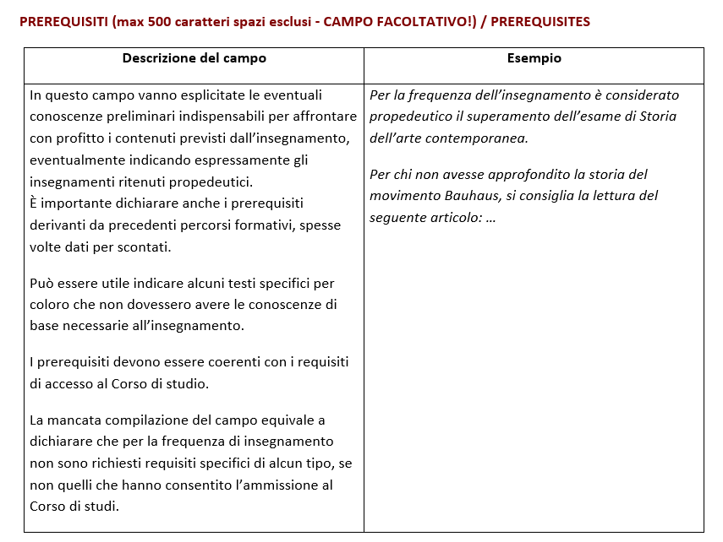

Slide 25
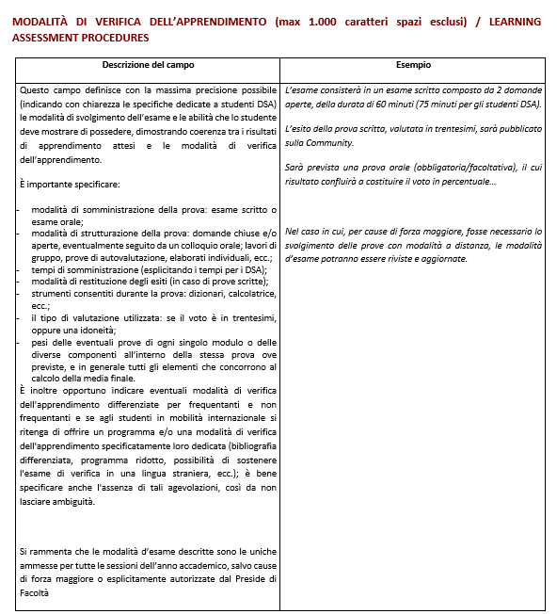

Slide 26
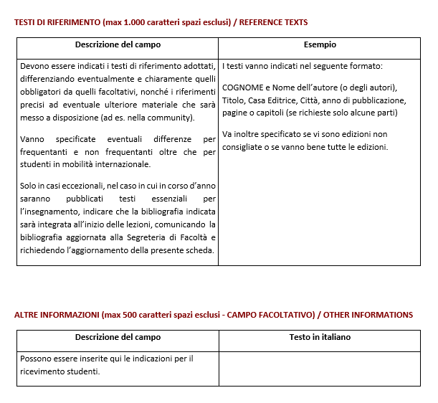

Slide 27
Definire un obiettivo di apprendimento e’ banale?
Con Tyler prima e con Bloom più tardi, il processo educativo-formativo si è fortemente legato al concetto di obiettivo di apprendimento.
Fu Tyler nel 1949 a porre l’accento sull’importanza (ma anche sulla difficoltà) di stabilire con precisione i traguardi a cui l’intervento formativo debba giungere.
Le indicazioni di Tyler furono riprese a Bloom e coll., i quali misero a punto una tassonomia degli obiettivi (1956) basata principalmente su due livelli: conoscenze ed abilità. (tassonomie nate con l’intento di classificare gli obiettivi di apprendimento che si propone un intervento formativo)
Obiettivo di apprendimento: è un comportamento terminale atteso (Pellerey, 2006); un risultato, una conoscenza-abilità-competenza che si auspica lo studente consegua attraverso le attività didattiche (Coggi, 2005).

Slide 28
La forma «basica» di un obiettivo di apprendimento (semplificazione)
Azione «cognitiva» attesa + contenuto + contesto (eventuale)
Es (nel nostro caso)
Progettare + una scheda di insegnamento + in ambito universitario, nel corso di studi di…

Slide 29
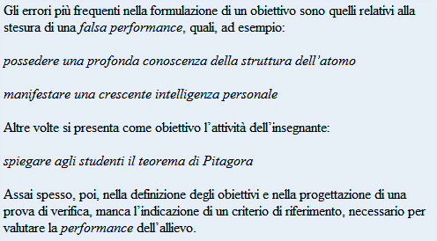
R. F. Mager, Gli obiettivi didattici, Giunti & Lisciani, Firenze, 1989.
Attenzione: Obiettivi di apprendimento imprecisi o generici (soprattutto sull’azione cognitiva) possono creare delle difficoltà nella costruzione del percorso formativo e nella costruzione delle prove di valutazione…

Slide 30
Riepilogo
Presenza di Prerequisiti e propedeuticità
Formulazione degli obiettivi di apprendimento attesi nella forma: azione cognitiva, contenuto, contesto) (risultati attesi)
Programma di insegnamento coerente con i contenuti presenti nei risultati/obiettivi attesi
Modalità di insegnamento coerenti con gli obiettivi attesi (es: lezione trasmissiva non per mobilitare le strutture d’azione e l’applicare??)-> verificare quali processi cognitivi sono mobilitati con quel tipo di strategia didattica
Modalità di verifica dell’apprendimento: strutturazione delle prove esplicita; strutturazione delle prove coerente con le azioni cognitive che si intendono controllare
La presenza di note per interagire con il docente; per il materiale didattico, per i DSA
Cosa monitorare in una scheda di insegnamento?
Indicatori qualitativi

Slide 31
Bibliografia e sitografia minima
Linee guida e documenti aggiornati ANVUR http://www.anvur.it/index.php?option=com_content&view=article&id=26&Itemid=222&lang=it
LINEA GUIDA DI ATENEO PER LA REDAZIONE DELLE SCHEDE DI INSEGNAMENTO
Anderson L. W., Krathwohl D. R. et al. (2001), A taxonomy for learning, teaching, and assessing. A revision of Bloom’s taxonomy of educational objectives, New York, Addison Wesley Longman.
Anderson J. (2009), Cognitive Psychology and its Implications (7th edn.), New York, Worth.
Feuerstein, R., Rand, Y., Rynders J.E. (1988), Don’t accept me as I am – Helping “retarded” people to excel, New York, Plenum Press.
De La Garanderie A. (1990),Pour une pédagogie de l’intelligence, Paris, Le Centurion.
Le Boterf G. (2008), Costruire le competenze individuali e collettive, Napoli, Guida, p. 89.
Mason L. (1996), Valutare a scuola. Prodotti, processi e contesti dell’apprendimento, Padova, Cleup.
Robasto D. 2017, Autovalutazione e Piano di Miglioramento, Roma, Carocci.
Robasto, 2021, I processi valutativi nei neo assunti. Un'analisi delle aspettative e delle prove esercitative, Franco Angeli
Trinchero R. (2006), Valutare l’apprendimento nell’e-learning. Dalle abilità alle competenze, Trento, Erickson, pp. 195-229.
Trinchero R. (2012), Costruire, Valutare, Certificare Competenze, Milano, Franco Angeli

Slide 32
daniela.robasto@unito.it

